Slide 1



ANALYSE PRAGMATIQUE DU COMPLIMENT EN FULFULDE ET EN TUPURI: COMPARAISON INTERCULTURELLE
Joseph Avodo Avodo, PhD
FALSH, Université de Maroua, Cameroun
DiCo2025, UNCHK - Banjul,27-28 mars 2025

Slide 2

CADRE THÉORIQUE
  Discours laudatif en faver d’une personne dont le comportement, les qualités personnelles, certaines possessions, etc. sont jugés positifs ( Kerbrat-Orecchioni,1994; Mulo Farenkia,2010 )
  Acte de politesse positive ( Kerbrat-Orecchioni, 1992, 1994)
  4 conditions de réussite : Propositional Content Rule, Preparatory Rule, Sincerity Rule et Essential Rule (Searle 1969 :67).
  Le compliment : Kerbrat-Orecchioni (1987), Saloua Zamouri (2016), Ostoloza Aristote (2019) , approche interculturelle (Nisjatul et Hamzah, 2020 ; Purnomo et Khalawi, 2022 ; Saloua, 2016 ; Mulo Farenkia , 2008, 2009).
  La politesse au nord Cameroun (Ali Emat, 2014, 2019 ; Amina Goron, 2018 ; Modo Asse, 2021, Avodo Avodo, 2021 ; Avalaye, 2022)

Slide 3
PROBLEMATIQUE ET OBJECTIFS DE L’ÉTUDE
  Traitement pragmatique des énoncés laudatifs dans deux langues véhiculaires africaines: le fulfuldé et le tupuri
  Scruter les formulations, les stratégies discursives, les modificateurs et les propriétes stylistiques
  Examiner les similitudes et les variations entre les deux communautés linguistiques
  Déterminer l’effet des facteurs tels que la religion et le rapport de places sociales sur le compliement.

Slide 4
MÉTHODOLOGIE
  63 participants fulfuldéphones et tupuriphones de Maroua (Extrême-Nord du Cameroun)
  Discourse Completion Task questionnaire ( DCT) : 4 situations (vêtement, savoir-faire, talent et maison)
  Corpus : 342 énoncés dont 209 en tupuri et 133 en fulfuldé
  Transcription et traduction en français
  Cross Cultural Pragmatics (Blum Kulka & al. 1989, Wierzbika 1991) ou Contrastive Pragmatics (Oleksy, 1989, Kerbrat-Orecchioni, 1994).

Slide 5
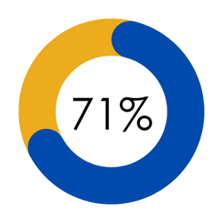
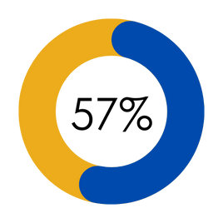
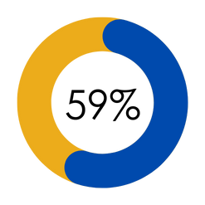
LES FORMULATIONS DU COMPLIMENT
  Les compliments indirects sont majoritairement utilisés par les locuteurs du fulfuldé ( 71%) que chez les tupuri ( 29%).
  Les locuteurs du fulfuldé priviligient les compliments explicites ( 57%) par rapport à veux du tupuri (43%).
  Les fulfuldéphones utilisent majoritairement les compliments complexes (59%) comparativement aux locuteurs du tupuri( 41%)

Slide 6
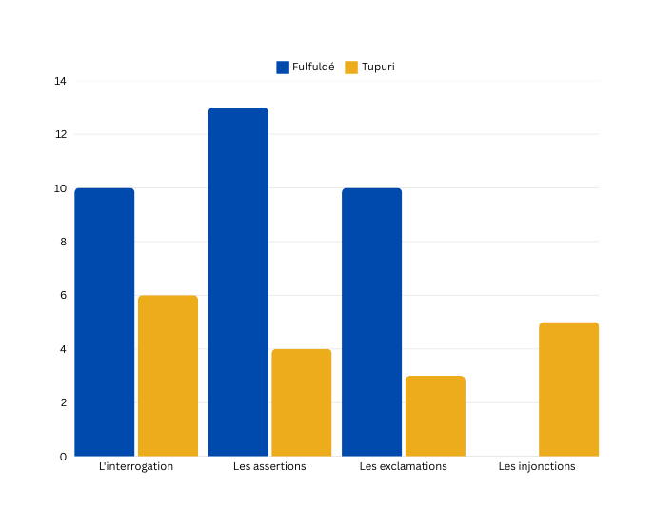
LES FORMULATIONS IMPLICITES
Les locuteurs des deux communautés utilisent les assertions, les exclamatifs et les questions pour adresser des compliments.
Les locuteurs fulfulde emploient plus majoritairement ces actes de langue.
Les actes injonctifs n’apparaissent pas chez les fulfuldéphones.

Slide 7
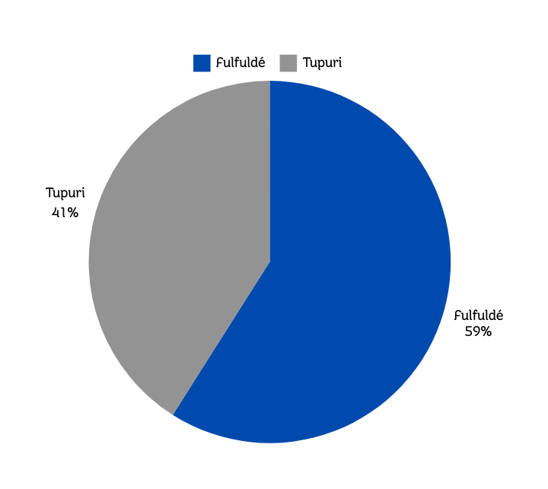
LES FORMULATIONS COMPLEXES/ ÉLABORÉES
  les locuteurs du fulfulde utilisent majoritairement les compliments complexes comparativement aux locuteurs tupuri.
  Les locuteurs du fulfulde sont plus prolixes. C’est-à-dire que lorsqu’ils complimentent, ils ont tendance à produire plusieurs actes de langage.

Slide 8
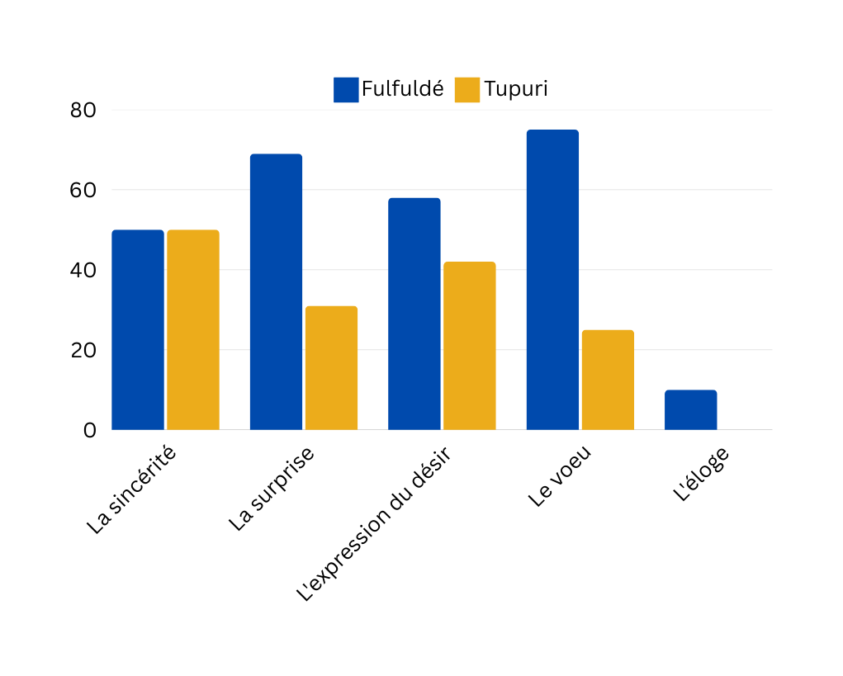
LES STRATÉGIES DISCURSIVES
  Les stratégies de sincérité, de surprise, d’étonnement, l’expression du désir et du vœu sont présentes dans les deux groupes.
  Il existe néanmoins des différences entre les locuteurs. authentique et vraie.

Slide 9
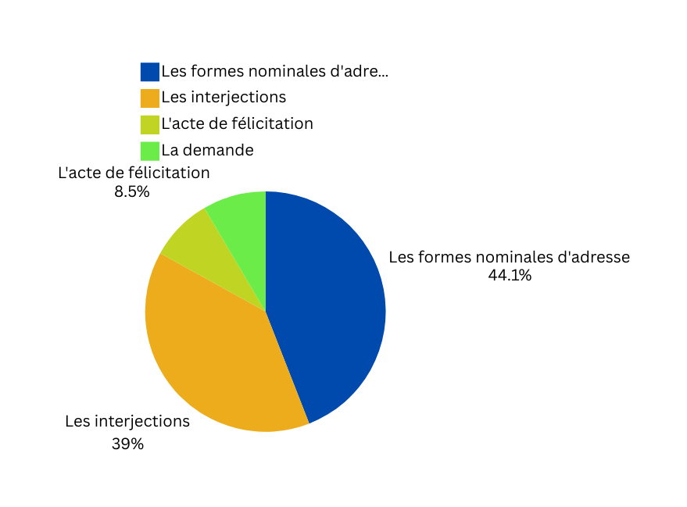
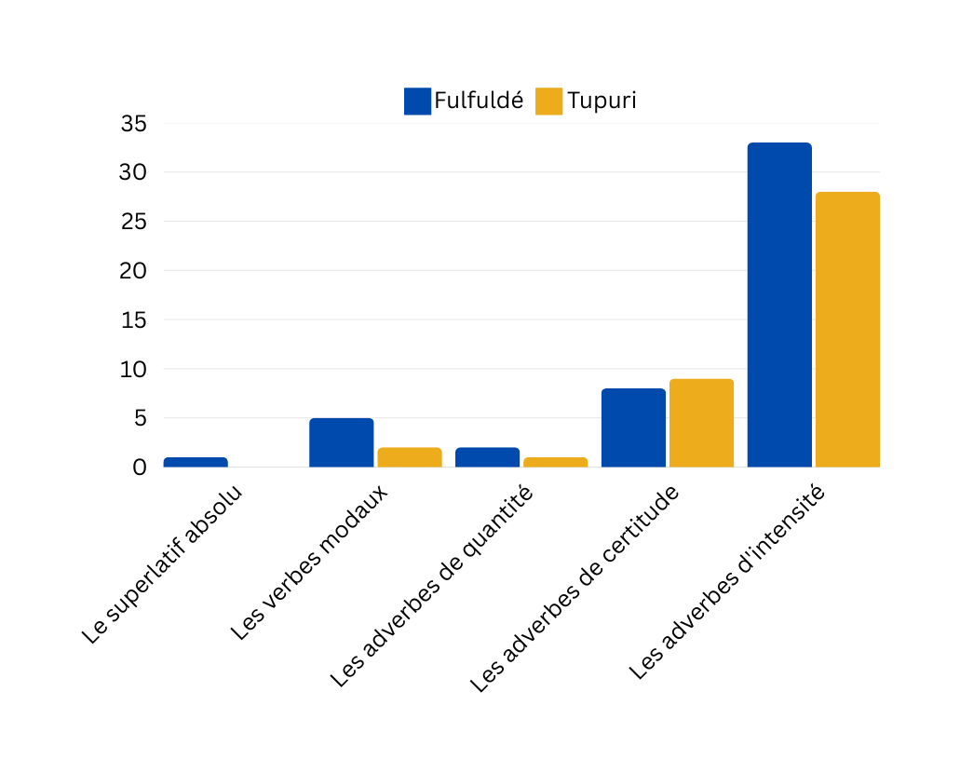
LES MODIFICATEURS INTERNES ET EXTERNES

Slide 10
LES PROPRIÉTÉS STYLISTIQUES
Figures | Fulfuldé | Tupuri | Total
L’antiphrase | 00 (00%) | 01 ( 100%) | (01)
L’hyperbole | 05 (84%) | 01 (16%) | (06)
La comparaison | 03 (30%) | 07 (70%) | (10)
la personnification | 01 ( 100%) | 00 (00%) | (01)

Slide 11
CONCLUSION ET DISCUSSION
  Le compliment occupe une place importante dans la constructions des relations sociales
  L’influence des facteurs socioculturels: la religion, les valeurs culturelles, la hiérachie sociale, etc.
  La mise en relief de quelques traits sur le style communicatif de chaque communauté
  Limites: outils de collecte, taille de la population, types de données.
  Perspectives: études des interactions authentiques, comparaison interne, comparaison externe

Slide 12
MERCI BEAUCOUP
THANK YOU
SOKO DJUR
SUSE’E DEBANG

